Slide 1

НАЦІОНАЛЬНИЙ ТЕХНІЧНИЙ УНІВЕРСИТЕТ УКРАЇНИ
«КИЇВСЬКИЙ ПОЛІТЕХНІЧНИЙ ІНСТИТУТ
імені Ігоря Сікорського»
РАДІОТЕХНІЧНИЙ ФАКУЛЬТЕТ
Дипломний проект на тему:
Розробка IOT системи охорони об’єктів державних установ
Студента групи РА-81.
Антонов Іван Володимирович
Науковий керівник:
ст. виклад. Головня Вікторія Мілентіївна

Slide 2
РАДІОТЕХНІЧНИЙ ФАКУЛЬТЕТ
Мета роботи:
Метою даного проекту є розробка ліхтаря с GSM модулем який буде складовою частиною у IOT системі охорони об’єктів державних установ. Конструкція повинна бути не скалдною. Електронна схема – простою, а економічність максимально високою. Мати акумулятор від 3000 мAгод . Достатньо потужний світлодіод. А також можливість передавати дані геопозиції на сервер.

Slide 3
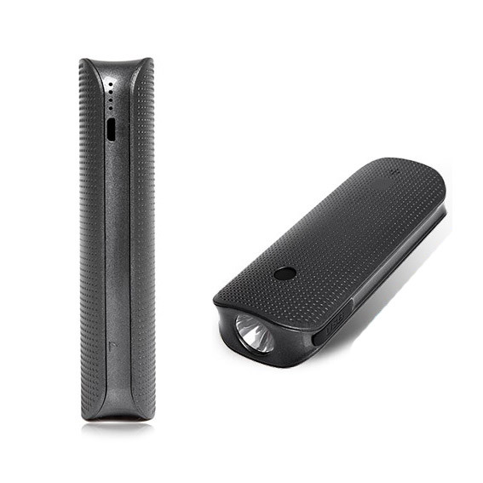
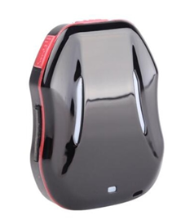
РАДІОТЕХНІЧНИЙ ФАКУЛЬТЕТ
Досліджуючи ринок було знайдено декілька схожих аналогів які максимально схожі на прилад представлений у роботі
Mini GSM трекер LK800
Reachfar RF-V20

Slide 4

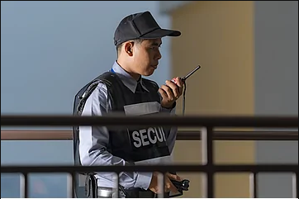
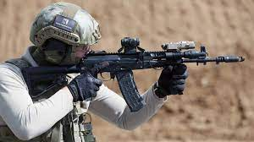
РАДІОТЕХНІЧНИЙ ФАКУЛЬТЕТ
Застосування виробу в охоронних системах та правоохоронних органах
Пристрій можна застосовувати в охоронних системах об’єктів державних установ. Охоронець в разі критичної ситуації натисе на кнопку на ліхтарі. Інформація швидко дійде до серверу, що збільшить швідкість реагування. Та ми завжди можемо стежити за охоронцями.

Slide 5

РАДІОТЕХНІЧНИЙ ФАКУЛЬТЕТ
Застосування виробу для цивільних
Такий ліхтарик буде потрібний для туристичних подорожей, у повсякденному житті, в автомобілі. З нестачею подібного приладу я колись зіткнувся у своєму житті.

Slide 6
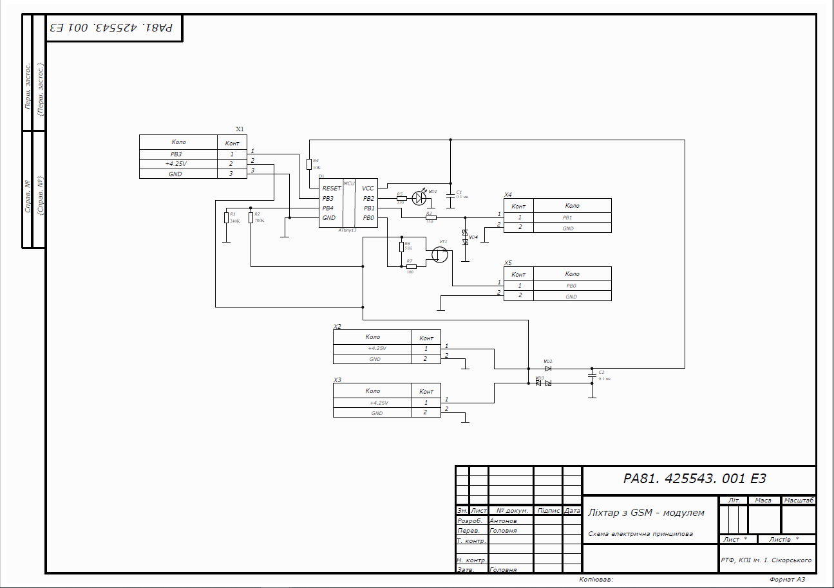
РАДІОТЕХНІЧНИЙ ФАКУЛЬТЕТ

Slide 7
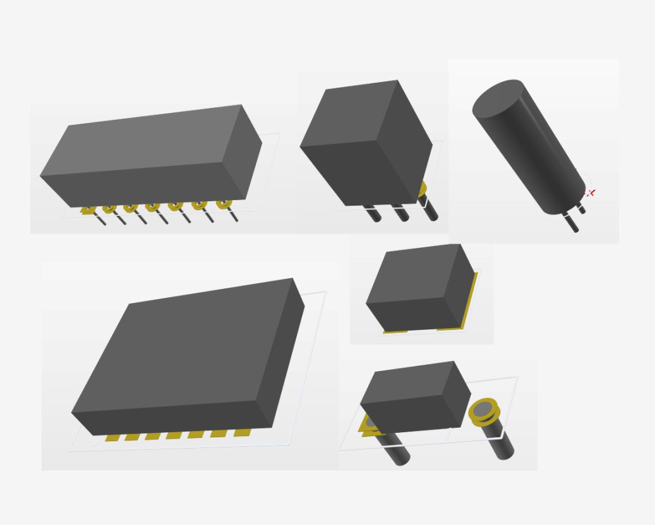
РАДІОТЕХНІЧНИЙ ФАКУЛЬТЕТ
Створення бібліотеки в Altium
Підібравши усю елементну базу компонентів для ліхтаря з GSM модулем було створено бібліотеку для проектування плати.

Slide 8
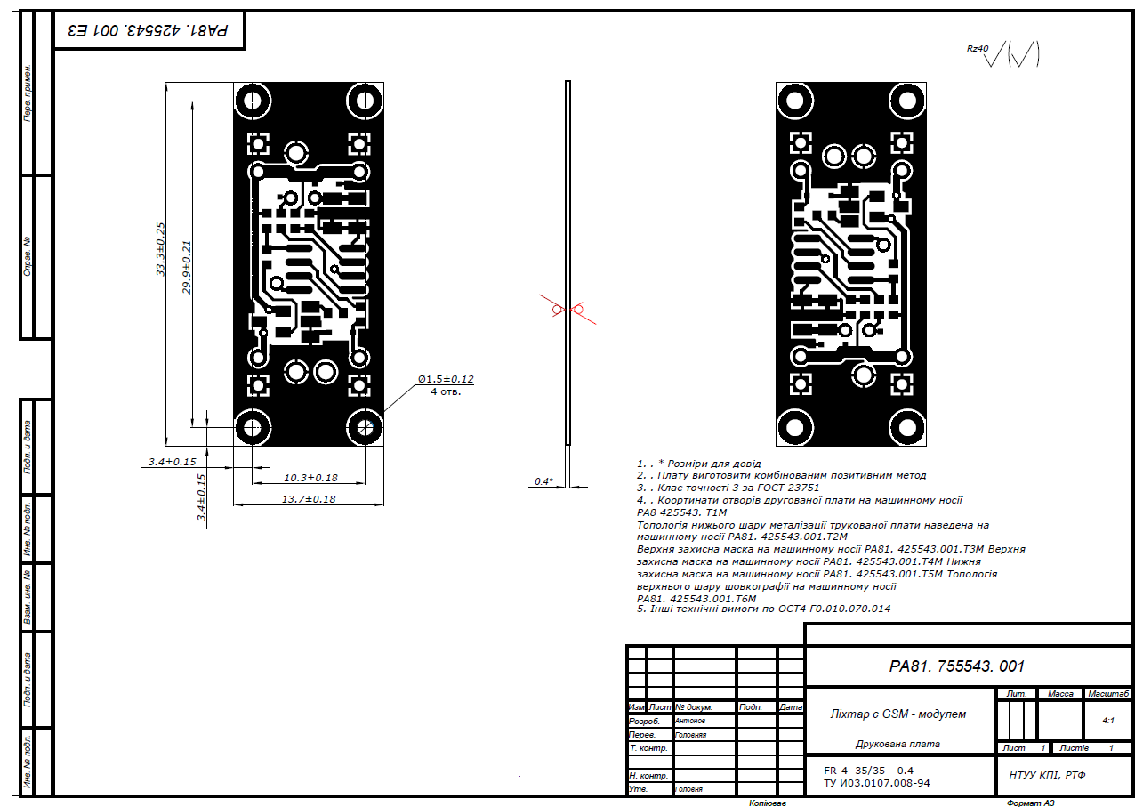
РАДІОТЕХНІЧНИЙ ФАКУЛЬТЕТ

Slide 9
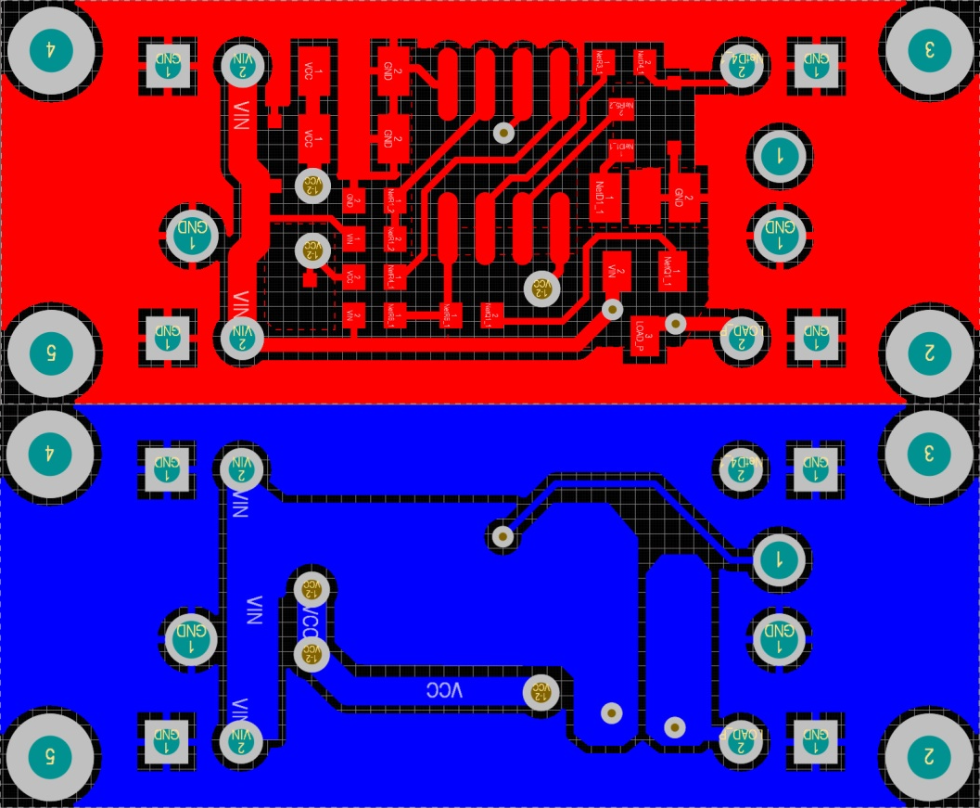
РАДІОТЕХНІЧНИЙ ФАКУЛЬТЕТ
Плата
Проаналізувавши площу усіх елементів та поставлену мету. Були проведені обчислення і на основі цих розрахунків було обрано розмір плати 13.7x33.3 мм. Та виконано розведення доріжок на платі.

Slide 10
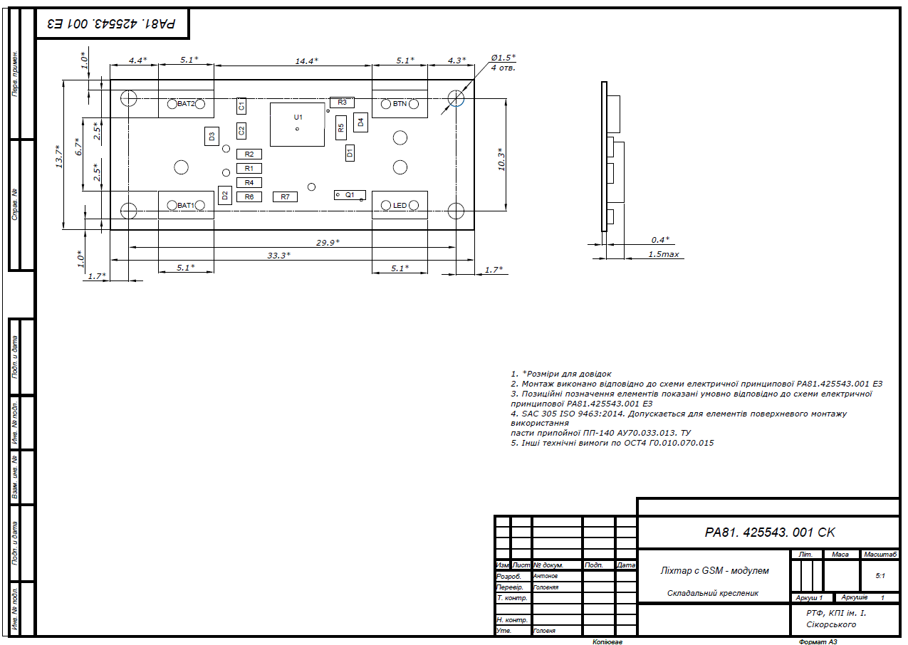
РАДІОТЕХНІЧНИЙ ФАКУЛЬТЕТ

Slide 11
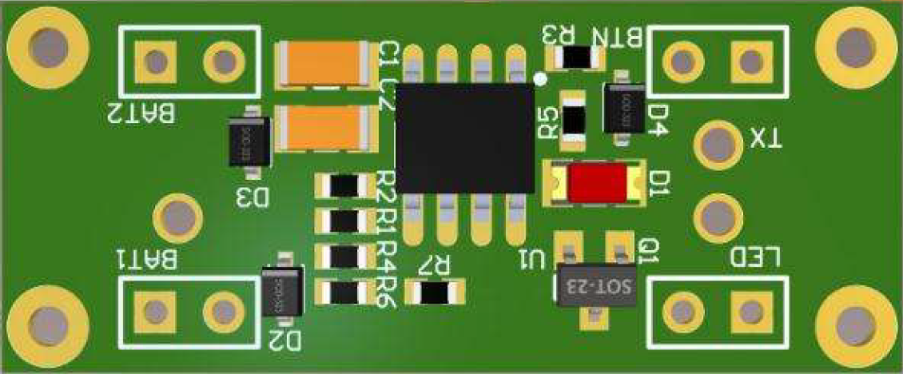
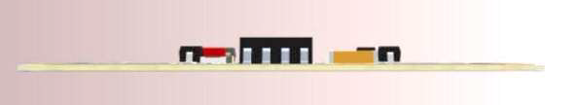
РАДІОТЕХНІЧНИЙ ФАКУЛЬТЕТ
3D модель плати
В результаті успішного трасування плати було експортовано з Altium Designer до Solid Works.

Slide 12
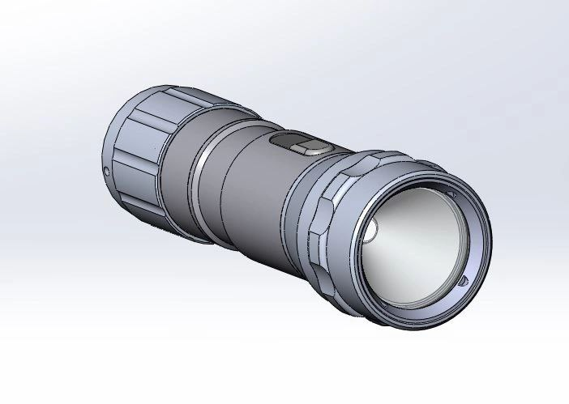
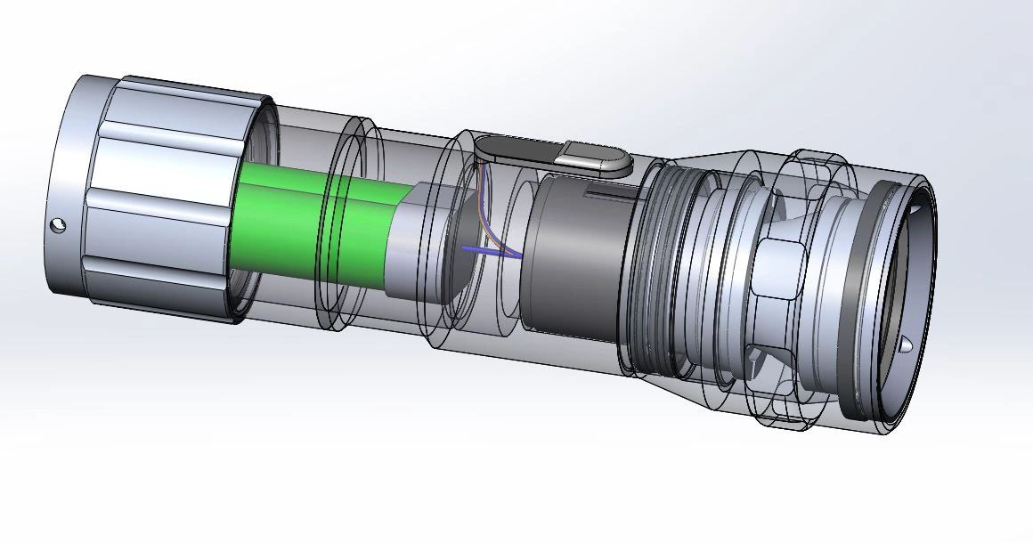
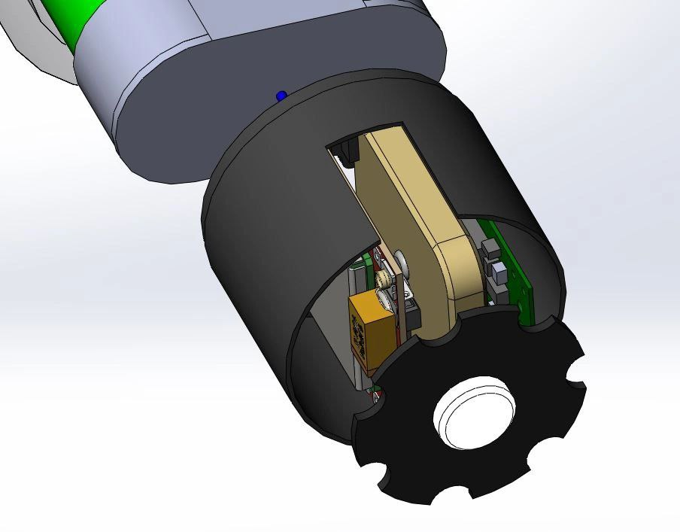
РАДІОТЕХНІЧНИЙ ФАКУЛЬТЕТ
3D модель виробу
Після перенесення плати у SolidWorks було розроблено надійний та простий корпус для ліхтаря з варіантом швидкої заміни акумулятору.

Slide 13
РАДІОТЕХНІЧНИЙ ФАКУЛЬТЕТ
Висновки
Отже мій ліхтар с GSM модулем – це надійне рішення для майбутніх користувачів. Даний виріб є простим та ефективним. Використання розробленої конструкції покращить зручність користування цим ліхатрем.
Розрахунки надійності показали що безвідмовна робота приладу складає 65300 год. Напруга живлення 4.3 В, акумулятор ємністю 6400 мAгод. Світлодіод з потужністю 10 Вт. Розміри готового виробу складають 160х46х46 мм³ . Корпус герметичний та захищений.

